Slide 1
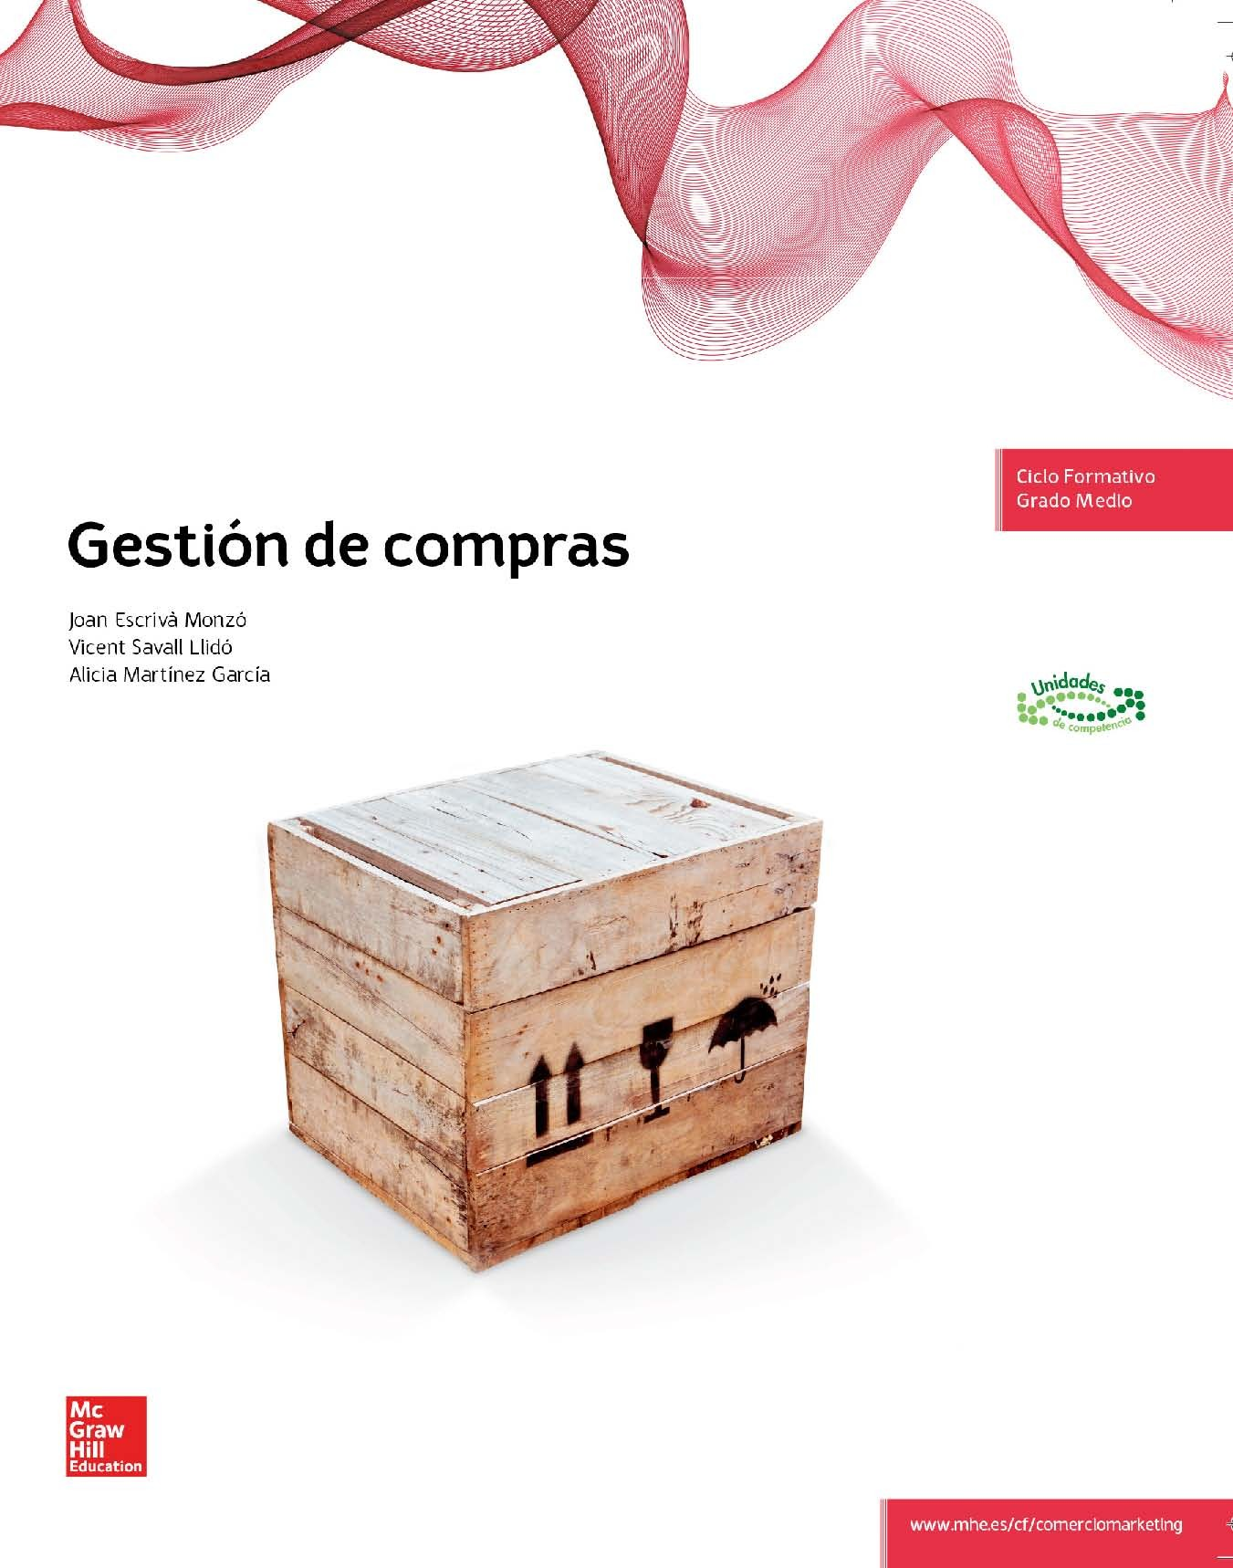

Slide 2

Gestión de compras
Joan Escrivà Monzó Vicent Savall Llidó Alicia Martínez García
Revisión Técnica
Áurea Campo Varela Ana María Hervás Exojo
MADRID - BARCELONA - BOGOTÁ - BUENOS AIRES - CARACAS - GUATEMALA - MÉXICO
NUEVA YORK - PANAMÁ - SAN JUAN - SANTIAGO - SÃO PAULO
AUCKLAND - HAMBURGO - LONDRES - MILÁN - MONTREAL - NUEVA DELHI - PARÍS SAN FRANCISCO - SIDNEY - SINGAPUR - ST. LOUIS - TOKIO - TORONTO

Slide 3
Las actividades propuestas en este libro de texto deben realizarse en un cuaderno aparte.
Gestión de compras • Ciclo Formativo de Grado Medio
No está permitida la reproducción total o parcial de este libro, ni su tratamiento informático, ni la transmisión de ninguna forma o por cualquier medio, ya sea electrónico, mecánico, por fotocopia, por registro u otros métodos, sin el permiso previo y por escrito de los titulares del Copyright.
Diríjase a CEDRO (Centro Español de Derechos Reprográficos, www.conlicencia.com) si necesita fotocopiar o escanear algún fragmento de esta obra.
Nota: Este libro se atiene al artículo 32 del derecho de cita de la Ley de Propiedad Intelectual de 1996 (RDLeg 1/1996 de 12 de Abril).
Derechos reservados ©2014, respecto a la primera edición en español, por: McGraw-Hill/Interamericana de España, S.L.
Edificio Valrealty, 1.ª planta Basauri, 17
28023 Aravaca (Madrid)
ISBN: 978-84-481-9360-7
Depósito legal:
© Joan Escrivà Monzó
© Vicent Savall Llidó
© Alicia Martínez García
Todas las actividades de este libro deben realizarse en un cuaderno aparte.
Autoras del material complementario: Áurea Campo Vidal y Ana María Hervás Exojo Equipo editorial: Miguel Montanyà Revuelto, equipo McGraw-Hill Education.
Diseño de cubierta:
Diseño interior:
Fotografías: Quickimage y archivo McGraw-Hill Ilustraciones: Juan Pablo Mora
Composición: Jaume Gironés Impresión:
IMPRESO EN ESPAÑA-PRINTED IN SPAIN

Slide 4

Presentación
Según las líneas establecidas en el título de Técnico en Actividades Comerciales, que introduce grandes y ambiciosos cambios en las leyes educativas que regulan la Formación Profesional, con el fin de incentivar y acelerar el desarrollo de una economía más competitiva e innovadora, los autores del presente libro, nos he- mos esforzado en recabar información completa y actualizada para ofrecer unos contenidos, actividades, casos prácticos, etc. que faciliten el aprendizaje al alum- nado que desee estudiar el módulo profesional de Gestión de compras, con el fin de adquirir la competencia profesional que consiste en garantizar el aprovisiona- miento del pequeño negocio, previendo las necesidades de compra, y mantenien- do el nivel de servicio demandado por los clientes o consumidores.
El sector comercial es muy dinámico, y en los últimos tiempos ha sufrido un gran cambio, pues han surgido grandes empresas de distribución, franquicias, creación de grandes centros comerciales que combinan ocio, restauración y comercio, así como la especialización, gestión profesionalizada e implantación de nuevas tec- nologías en el comercio minorista. Por todo ello, se requieren buenos profesiona- les que se encarguen de aprovisionar el establecimiento eficazmente.
Nosotros siendo conscientes de todo ello, ofrecemos unos contenidos que se ade- cuan a la normativa vigente, de tal forma que al finalizar el curso el alumnado haya aprendido a:
Determinar las necesidades de compra de un pequeño comercio y realizar pre- visiones de ventas.
Realizar planes de aprovisionamiento de mercaderías, realizando una buena selección de proveedores.
Tramitar la documentación correspondiente a todo el proceso de compra a proveedores.
Gestionar y controlar el proceso de recepción de pedidos, inspeccionándolos y comprobándolos según los criterios acordados.
Comprobar la idoneidad del surtido del punto de venta, conociendo su rentabi- lidad, el grado de obsolescencia y caducidad de los productos.
Realizar la gestión de compraventa del comercio, empleando el terminal punto de venta.
Mediante el estudio de cada una de las unidades que expresan los criterios de evaluación, se conseguirá fortalecer la iniciativa y el desarrollo de las capacidades de comprensión, análisis, relación y búsqueda propias del proceso de enseñanza- aprendizaje.
Dichas unidades incluyen bastantes actividades, así como casos prácticos resuel- tos, ejemplos; también se introduce al alumnado en el mundo de las tecnologías de la información y la comunicación, mediante un software de gestión comercial, que se utiliza en el terminal punto de venta.
Los autores queremos que este libro ayude al alumnado y profesorado, a conse- guir los objetivos propuestos, al mismo tiempo que les ofrecemos una serie de herramientas básicas útiles para realizar una gestión de compras eficaz.
Agradecemos al alumnado y profesorado que han elegido el presente libro de texto, bien para su propia formación o para el ejercicio de la docencia, así como a todas las personas, editores y colaboradores que lo han hecho realidad.
Los autores

Slide 5






















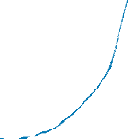
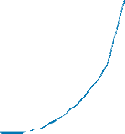
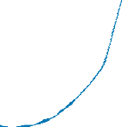
























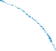












Índice
La gestión de compras en la pequeña empresa
Técnicas de comunicación en la tramitación de compras
1
1. La función logística en la empresa ........................... 8 2. El ciclo de compras.......................................................... 11 3. El servicio al cliente......................................................... 12 4. Calidad total y «justo a tiempo»................................. 14 5. Los costes logísticos........................................................ 17 Síntesis ............................................................................... 21 Test de repaso.................................................................. 22 Comprueba su aprendizaje ........................................ 23 Práctica final .................................................................... 24
₆ 1. La comunicación .............................................................. 98
2. La comunicación escrita ............................................... 99
3. La comunicación verbal ................................................ 103
4. La comunicación no verbal .......................................... 104
5. La comunicación telemática........................................ 105
Síntesis ............................................................................... 111
Test de repaso.................................................................. 112
Comprueba su aprendizaje ........................................ 113
Práctica final .................................................................... 114
Previsión de la demanda y gestión de stocks
Los documentos relacionados con la compraventa
2
1. La previsión de la demanda......................................... 26
2. La planificación de las compras ................................. 28
7
El ciclo documental de la compraventa .................. 116
Los elementos comunes en los documentos
3. El stock en la empresa ................................................... | 30 | de compraventa ............................................................... | 117
4. Los sistemas de aprovisionamiento .......................... | 34 | 3. La nota de pedido............................................................ | 118
Síntesis ............................................................................... | 39 | 4. El albarán ............................................................................ | 120
Test de repaso.................................................................. | 40 | 5. La factura ............................................................................ | 122
Comprueba su aprendizaje ........................................ | 41 | Síntesis ............................................................................... | 133
Práctica final .................................................................... | 42 | Test de repaso.................................................................. | 134
 |  | Comprueba su aprendizaje ........................................ | 135
El canal de distribución
Práctica final .................................................................... 136
3
1. Las características del canal de distribución......... 44 2. Los intermediarios mayoristas.................................... 47 3. Los intermediarios minoristas..................................... 50
4. Internet en el canal de comercialización................ 53 Síntesis ............................................................................... 57 Test de repaso.................................................................. 58 Comprueba su aprendizaje ........................................ 59 Práctica final .................................................................... 60
Los medios de cobro y pago en la compraventa
8
1. Los medios de cobro-pago ........................................... 138
2. El recibo ............................................................................... 139
3. El cheque ............................................................................ 140
4. El pagaré ............................................................................. 145
5. La letra de cambio........................................................... 146
6. La orden de pago o transferencia bancaria ........... 149 7. Las tarjetas ......................................................................... 150 8. El recibo bancario ............................................................ 151 Síntesis ............................................................................... 153 Test de repaso.................................................................. 154 Comprueba su aprendizaje ........................................ 155 Práctica final .................................................................... 156
Selección de proveedores
4
1. La evaluación del proveedor ....................................... 62
2. Información sobre proveedores ................................. 63
3. Solicitud de ofertas ......................................................... 66
Evaluación y selección de proveedores................... 67
La negociación con los proveedores ........................ 69
Solicitud del pedido y análisis del desempeño..... 73 Síntesis ............................................................................... 75 Test de repaso.................................................................. 76 Comprueba su aprendizaje ........................................ 77 Práctica final .................................................................... 78
La recepción de pedidos
9
El proceso de recepción de pedidos......................... 158
Incidencias en la recepción de pedidos .................. 162 3. La pérdida desconocida ................................................ 166 4. Desembalaje de productos .......................................... 168
5. Aplicaciones informáticas de gestión
de almacenes..................................................................... 169
Síntesis ............................................................................... 173
Test de repaso.................................................................. 174
Comprueba su aprendizaje ........................................ 175
Práctica final .................................................................... 176
Selección de proveedores
5
1. Los contratos de compraventa ................................... 80
2. Los elementos del contrato.......................................... 83
3. Las obligaciones de las partes .................................... 84
4. El pliego de condiciones................................................ 86
5. Los aspectos formales.................................................... 87
6. La extinción del contrato.............................................. 89
7. El contrato de suministro.............................................. 90
8. El contrato de transporte de mercancías ............... 91 Síntesis ............................................................................... 93 Test de repaso.................................................................. 94 Comprueba su aprendizaje ........................................ 95 Práctica final .................................................................... 96
4

Slide 6





























































Índice
Gestión del surtido
Empleo del Terminal Punto de Venta (TPV) en la gestión de compraventa
10
1. Índices del surtido ........................................................... 178
2. Análisis del surtido .......................................................... 180
3. Modificación del surtido ............................................... 182
4. El surtido y el consumidor............................................ 184
Síntesis ............................................................................... 185
Test de repaso.................................................................. 186
Comprueba su aprendizaje ........................................ 187
Práctica final .................................................................... 188
₁₁ 1. El Terminal Punto de Venta ........................................ 192
2. Software de gestión de TPV. ...................................... 194
3. Gestión de los documentos de compraventa ....... 204
4. Operaciones de cajas...................................................... 205
5. Informes de compras, ventas y almacén ................ 216 Síntesis ............................................................................... 217 Test de repaso.................................................................. 218 Comprueba su aprendizaje ........................................ 219 Práctica final .................................................................... 220
5

Slide 7








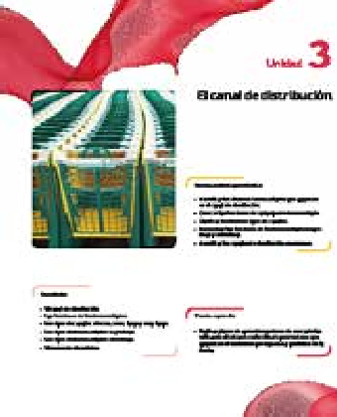

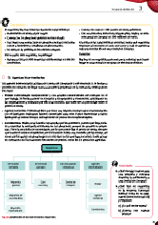
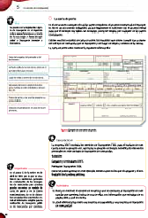


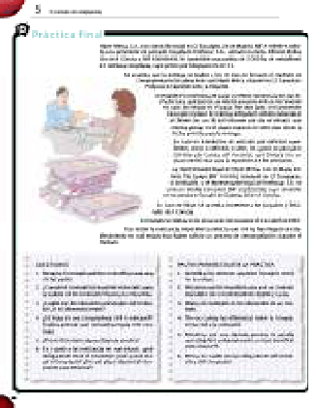

Cómo se utiliza este libro
Presentación de la unidad
Aquí encontrarás los criterios de evaluación de la unidad.
Además te avanzamos los contenidos que se van a desarrollar.
Y podrás ver las destrezas que alcanzarás al finalizar la unidad.
Desarrollo de los contenidos
Casos prácticos
Aplican los conocimientos aprendidos a problemas y si- tuaciones reales del entorno profesional.
Actividades
Permiten trabajar los contenidos a medida que se van explicando, y aseguran un aprendizaje progresivo.
Una exposición clara y concisa de la teoría, acompañada de recuadros que ayudan a la comprensión de los aspectos más importantes:
¿Sabías que…?
Claves y consejos
Importante
Web
Vocabulario
Ten en cuenta
Cierre de la unidad
Síntesis: esquema resumen de los contenidos estudiados en la unidad.
Test de repaso: ayuda a detectar cualquier laguna de conocimientos.
Comprueba tu aprendizaje: actividades finales agrupadas por criterios de evaluación.
Práctica final: ejercita de forma integrada las competencias adquiridas.
6

Slide 8

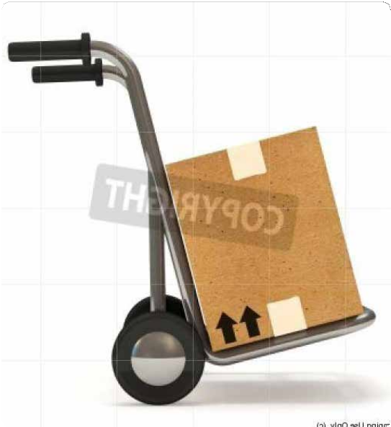

Unidad 1 La gestión de compras en la pequeña empresa
En esta unidad aprenderás:
Identificar la función logística en la empresa.
Estipular el ciclo de compras.
Establecer las variables de calidad y el nivel de servicio.
Conocer el concepto de calidad total.
Determinar el sistema de aprovisionamiento denominado Just in Time.
Calcular los costes logísticos.
Y estudiarás:
La función logística en la empresa.
El ciclo de compras.
Las variables del servicio al cliente.
Los conceptos de calidad total y Just in Time.
Los costes logísticos.
Serás capaz de:
Determinar las necesidades de compra de un peque- ño establecimiento comercial, realizando previsiones de ventas a partir de datos históricos, tendencias, capacidad del punto de venta y rotación, entre otros.

Slide 9






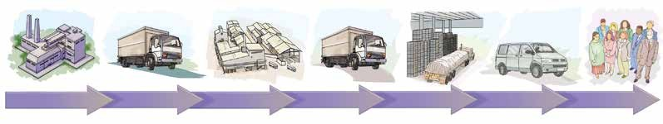

1 La gestión de compras en la pequeña empresa
1. La función logística en la empresa
Importante
Aunque puede parecer un concepto relativamente nuevo, las actividades asociadas a la logística se han utilizado desde la antigüedad, sobre todo en las operaciones militares, en el despliegue de ejércitos en tiempos de guerra y en la distribución de armamento. La logística se consolidó durante la Segunda Guerra Mundial y, finalizada la contienda, se produjeron importantes cambios, tanto en la situación económica como en las tecnologías, que propi- ciaron que se extendiera al ámbito de la empresa.
En la actualidad las empresas deben estar preparadas para suministrar los bienes y servicios que demanda nuestra sociedad. Teniendo en cuenta que las compras representan entre un 40 y un 60 % del valor de las ventas, una buena gestión de compras puede suponer un incremento importante de los beneficios. Las estrategias de compra y aprovisionamiento forman parte de la gestión logística.
Existe una organización profe- sional internacional de gerentes de logística llamada Consejo de Profesionales de Administración de la Cadena de suministro (CSCMP), que se dedica a la for- mación y a fomentar el intercam- bio de ideas sobre logística.
La logística es la parte del proceso de la cadena de suministro que planifica, imple- menta y controla el flujo y almacenamiento eficiente de bienes y servicios, así como de la información asociada, desde el punto de origen hasta el punto de consumo, con el fin de satisfacer las necesidades de los clientes en el lugar y el plazo solicitados, todo ello, al menor coste posible.
De acuerdo con esta definición, los principales cometidos de la logística son:
Controlar el movimiento y manipulación de los materiales desde el lugar donde se en- cuentran hasta el lugar donde se transformarán en productos semielaborados o acabados.
Vocabulario
Cadena de suministro: es el con- junto de organizaciones e indi- viduos involucrados en el flujo de productos, servicios, dinero e información relacionada, desde su origen (proveedores) hasta el consumidor final.
Gestionar las actividades y la información que permiten que el producto llegue en la forma y las condiciones que el consumidor demanda.
En definitiva, la logística permite ver de una manera horizontal e integrada todas las opera- ciones que se llevan a cabo desde el proveedor hasta el cliente.
Flujo de información
Proveedor
Transporte
Productor
Transporte
Intermediario
Transporte
Fig. 1.1. El flujo logístico.
Flujo de mercancías
Actividades
A Ángel le gusta tomar leche en el desayuno, por lo que cuando acude al comercio, adquiere normalmente una caja con seis bricks.
Enumera las empresas que intervienen en el proceso de elaboración de este producto, las empresas auxiliares necesarias para que este llegue a Ángel, así como otras empresas que contribuyen a que el producto llegue hasta el consumidor, y la actividad que desarrollan.
3. La empresa GALCA S.L., realiza unas ventas anuales que ascienden a 865.000€, el valor de las compras se estima en un 56,75% de las ventas. Suponiendo que las ventas son constantes, se realiza una mejora en la gestión de compras, esperando reducirlas en un 4,50%. Calcula el importe de las compras tanto antes, como después de la mejora, así como la reducción del importe de las compras.
2

Slide 10
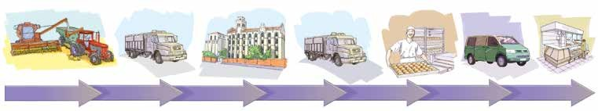
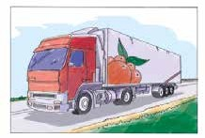








La gestión de compras en la pequeña empresa 1
Caso práctico 1
Solución:
El flujo puede ser el siguiente, si se separa la elaboración del pan en el obrador del horno y el punto de venta.
Dibuja el flujo logístico del pan que se hace en un horno, desde que se cosecha el trigo hasta que es adquirido por el consumidor en el punto de venta.
Proveedor
Transporte
Fábrica de harina
Transporte
Horno
Transporte
Punto de venta
1.1. Las actividades de la logística
Las actividades logísticas de la empresa se pueden englobar en tres áreas:
¿Sabías que…?
El transporte, es una de las activi- dades importantes de la logísti- ca, porque supone como término medio un porcentaje que oscila entre un 30% y un 60% de los costes logísticos. (Fuente Ballou)
Aprovisionamiento
Gestión de las materias primas desde el lugar de origen hasta el sitio donde se transformarán. Inclu- ye el pedido de materias primas a proveedores, el transporte de las mismas al almacén, etc.
Producción
Control de las actividades correspondientes al pro- ceso de producción. Comprende, entre otras tareas, la gestión de stocks correspondiente a las materias primas.
Actividades
4. La empresa Distribuciones Centrales S. A. ha realizado un estudio de los costes logísticos, cuyos conceptos e importes son:
Distribución
Gestión de las actividades correspondientes a los productos acabados desde su fabricación hasta el punto de consumo. Por ejemplo, embalaje de pro- ductos acabados, servicio al cliente, etc.
Transportes 235.100€
Gestión de stocks 207.300€
Envasado y embalaje de pedidos 95.480€
Calcula el porcentaje que representa cada uno de los conceptos de coste res- pecto al total de los costes logísticos, y observa si se cumple, lo expuesto en el apartado.
Fig. 1.2. Áreas básicas de la logística.
La coordinación entre los proveedores de materias primas, los fabricantes de los productos, los distribuidores, los transportistas y los puntos de venta y establecimientos comerciales encargados de venderlos resulta fundamental. Es lo que se conoce como Gestión de la Cadena de Suministro o SCM (siglas en inglés de Supply Chain Management), y permite mejorar los procesos y la gestión de los recursos para beneficio de todos los implicados. Eso incluye, además de la logística, la gestión de los recursos humanos, la tecnología, la infraestructura, etc.
3

Slide 11




1 La gestión de compras en la pequeña empresa
1.2. Las funciones de la logística
La logística desempeña una serie de funciones relacionadas con el flujo de los materiales, tales como:
¿Sabías que…?
Según algunos estudios la situa- ción de las empresas españolas respecto a la logística y la gestión de la cadena de suministros pre- senta estas características:
Los costes logísticos de las em- presas españolas son 2 puntos superiores a los de otras empre- sas europeas.
El grado de cumplimiento res- pecto al cliente puede mejorar, pues está actualmente al 78%.
Los modos de transporte princi- pales son transporte por carre- tera (82%), aéreo ( 4%), ferrovia- rio (2%), marítimo (13%).
Hay escaso uso de de técnicas avanzadas en la gestión de stocks y de nuevas tecnologías de la información y comunica- ción.
(Fuente: PSE- Globalog)
Compras
Consiste en buscar las fuentes de suministro y adquirir las mercancías suficientes para el desarrollo de la actividad empresarial, con el fin de satisfacer la demanda.
Almacenamiento
Comprende la manipulación, la conservación y el depósito de las mercan- cías compradas o producidas en el almacén.
Gestión
de inventarios
Comprende la administración y el control de las mercancías almacenadas, determinando la cantidad adecuada que deben permanecer en el alma- cén, así como la cantidad que es preciso adquirir para cubrir las necesida- des de la demanda.
Embalaje
Consiste en el uso de envoltorios o recipientes que contienen la mercan- cía, agrupando unidades más pequeñas, con el fin de protegerla, mane- jarla, transportarla y almacenarla sin causar pérdidas ni deterioro.
Planificación de la producción
Consiste en programar las unidades que se han de producir, utilizando de forma eficaz los medios para satisfacer la demanda y minimizando los costes.
Transporte
Es el traslado de las mercancías o productos desde su lugar de origen hasta el punto donde se van a utilizar o consumir, en condiciones ópti- mas en lo que se refiere al tiempo, a la forma y rentabilidad.
Servicio al cliente
Comprende las actividades que realiza una empresa para que el cliente reciba un producto o servicio de la forma y en el momento que lo ha solicitado, con el fin de satisfacer sus necesidades.
Fig. 1.3. Funciones logísticas.
Ten en cuenta
Actividades
La función logística de compras incluye la selección de proveedo- res, pues algunas empresas preci- san de proveedores que:
Compartan el modelo de ges- tión de calidad total, estableci- do con el cliente.
Acepten las condiciones y el compromiso con el cliente con el fin de suscribir un contrato indefinido.
En los que tengan mutua con- fianza.
Fuente: UNIVERSIA BUSINESS REVIEW
5. Relaciona en tu cuaderno con flechas cada una de las tareas que detallamos a con- tinuación con la correspondiente área de actividades logísticas.
Tareas | Actividad logística
Embalaje de productos acabados | Aprovisionamiento
Almacenaje de las materias primas
Transporte de productos al cliente | Producción
Transporte de materias primas
Adquisición de materias primas | Distribución
Servicio al cliente
Compras
4

Slide 12



La gestión de compras en la pequeña empresa 1
2. El ciclo de compras
El hecho de adquirir las mercancías o materiales necesarios para el desarrollo de la actividad empresarial, implica poner en funcionamiento una serie de fases concatenadas que se ini- cian cuando surge la necesidad de abastecerse y concluye cuando el producto y la factura de compra llegan al almacén.
El ciclo de compra es la secuencia temporal de actividades que da lugar a la realiza- ción de una compra.
Las principales fases del ciclo de compra son:
Solicitud de compra
Cuando cualquier departamento detecta la necesidad de compra para el desarrollo de su actividad, se procede a realizar una solicitud de compra, que es un documento interno y que se envía desde el departamento que tiene dicha necesidad al departamento de compras.
El departamento de compras analiza la solicitud de compra y comienza a buscar al proveedor que se ajuste a los requerimientos. Solicita información a los posibles proveedores sobre las condiciones económicas (precio, descuentos, gastos, etc.), de crédito (forma de pago, intereses, etc.) y otras con- diciones (plazo de entrega, calidad, etc.).
Recibidas las ofertas realizadas de los posibles proveedores, se evalúan y se selecciona la que más se ajuste a los requisitos estipulados por la empresa
Evaluación y selección del proveedor
Negociación de las condiciones de compra
Tras escoger la oferta adecuada, se procede a la negociación, fase cuya finalidad consiste en con- cretar y acercar posiciones en aquellos puntos en los cuales el proveedor y el comprador sostienen posiciones distantes, logrando un acuerdo que beneficie a ambos.
Seguimiento del pedido
Una vez enviado el pedido al proveedor, se realiza un seguimiento de los pedidos (mediante tecno- logías de comunicación o en persona) para conocer en todo momento cómo evoluciona la prepara- ción de la mercancía solicitada, o si se cumplirá el plazo de entrega.
A la llegada de la mercancía a la zona de recepción de la empresa compradora, se realiza el recuento e inspección de la misma, comprobando que la cantidad y la calidad de los artículos recibidos se ajustan a lo descrito en el pedido realizado (cotejo de la mercancía). Si todo es correcto, se procede a dar entrada al almacén, en el caso contrario, se hará constar en el documento correspondiente denominado albarán.
Recepción de la mercancía
Recepción de la factura de compra
El ciclo de la compra finaliza con la transacción de compra y la recepción del documento denomina- do factura, expedido por el proveedor como prueba que se ha realizado la compraventa correspon- diente. En la factura se detalla la mercancía finalmente adquirida así como los precios.
Fig. 1.4. Fases del ciclo de compra.
5

Slide 13

















1 La gestión de compras en la pequeña empresa
3. El servicio al cliente
Ten en cuenta
El fin último de la logística consiste en satisfacer las exigencias de los compradores. Para lograrlo es imprescindible implantar un sistema de calidad y servicio al cliente que garantice el cumplimiento de los siguientes requisitos:
En una reciente encuesta reali- zada a ejecutivos de los departa- mentos de compras, los retrasos en las entregas son la queja más común en el servicio al cliente (en torno al 50%), mientras que errores en la calidad del producto solo motivan una tercera parte de las quejas.
Disponer de existencias suficientes en el momento que el cliente las solicite.
Gestionar correctamente los pedidos.
Que la información que figura en los documentos que intervienen en todo el proceso logístico sea clara y concreta.
Que los medios de transporte se adecúen a los requerimientos de plazo de entrega, se- guridad, etc.
Todo ello debe organizarse correctamente a lo largo del circuito logístico.
El servicio al cliente en logística es el proceso integral de cumplir con el pedido de un cliente. Comprende la recepción del pedido (manual o electrónica), la administración del pago del mismo y la preparación del pedido, mediante la recogida del artículo, posterior embalaje y etiquetado. También incluye la elaboración de la documentación correspondiente a la expedición, el envío y entrega de los productos y el manejo de la posible devolución de los mismos, denominado logística inversa.
Entre las variables del servicio al cliente cabe destacar por su importancia:
La entrega puntual de la mercancía en la fecha estipulada.
La notificación anticipada de retrasos de los envíos en caso de que se produzcan.
La precisión en la entrega del pedido completo.
La consistencia en el cumplimiento de los procesos del ciclo de pedido.
Actividades
6. La empresa MUNGA S.A. ha obtenido estos datos en la entrega de los pedidos durante un periodo a los provee- dores siguientes:
7. En el siguiente recorte de prensa, el Director General de Logística de una cadena de supermercados realiza unas declaraciones respecto a las actividades logísticas. Lee detenidamente el fragmento de la entrevista e indica si cumplen las variables importantes sobre el servicio al cliente, argumentándolo.
Proveedor | Nº pedidos s olicitados | Nº pedidos entregados puntualmente
ARTEMI S.A. | 1.895 | 1.510
BILBAO S.L. | 934 | 750
MORELLA S.A. | 1.120 | 1.090
CROKAN S.A.L. | 2.190 | 1.545
Pregunta: El transporte es, sin duda, uno de los as- pectos críticos en la gestión logística. ¿De qué modo se planifica y optimiza en Mercadona, teniendo en cuenta que, por el tipo de negocio, es fundamental el tiempo de almacenaje y transporte para mantener los productos a temperatura óptima?
Respuesta: Cada una de nuestras tiendas reclama diariamente un servicio eficiente, es decir, que la mer- cancía que necesita le sea entregada puntualmente y en perfectas condiciones. Y eso, precisamente, es a lo que el departamento de logística de Mercadona dedica la mayor parte de sus esfuerzos, para lo que todos los detalles, desde la optimización de la super- ficie del camión y del palé completo hasta la planifica- ción de la ruta, están permanentemente controlados.
Fuente: Entrevista realizada por logiCEL (revista corporativa del Centro Español de Logística).
Calcula el porcentaje de cumplimiento de los pedidos de cada uno de los proveedores, e indica cuál de todos ha prestado mejor servicio.
6

Slide 14






La gestión de compras en la pequeña empresa 1
El servicio al cliente abarca distintos elementos que tienen lugar antes, durante y después de la venta o intercambio de mercancías:
Momento en que sucede | Finalidad | Elementos del servicio al cliente
Antes del inter- cambio de mer- cancías | Establecer unas buenas condiciones previas para ofrecer un servicio adecuado al cliente. | Detallar en un escrito la política de servicio al cliente. Comunicar al comprador en qué plazo se le entregarán las mercancías desde la emisión del pedido. Organizar el flujo logístico teniendo en cuenta la capacitación del personal que interviene, los métodos de expedición de mercancía, así como el tratamiento de las devoluciones y las expedicio- nes atrasadas. Desarrollar planes especiales de actuación ante posibles imprevistos, como huelgas o desastres naturales, que impidan el flujo normal de los productos y servicios. Ofrecer al cliente servicios técnicos, por ejemplo mediante manuales, o formación específica ante el manejo de las mercancías que así lo requieran.
En el momento del intercambio de mercancías | Cubrir correcta- mente la entrega de la mercancía al comprador. | Disponer de stock suficiente para cubrir la demanda. Transportar la mercancía en las condiciones adecuadas, con el fin de que llegue a su destino correctamente. Implantar un sistema para el proceso de pedidos, con el fin de que la mercancía llegue en el plazo estipulado y se minimicen los errores. Controlar la documentación que interviene en el proceso, de manera que la mercancía entregada coincida exactamente con la que se ha solicitado.
Después del inter- cambio de mer- cancías (servicio postventa) | Permitir que el pro- ducto permanezca en el mercado. | Vigilar que no se expidan productos defectuosos. Realizar el servicio de embalaje y envasado de la mercancía. Facilitar la devolución de envases, embalajes, palets, etc. Establecer un sistema para el tratamiento de quejas, reclamaciones y devoluciones.
Tabla 1.1. Elementos del servicio al cliente.
Caso práctico 2
Ten en cuenta
La empresa de pintura de carrocerías de coches denominada Papagayo S.L., ante un nuevo color para tunear, ofrece cursos para enseñar a aplicar el producto, para aquellos pintores que tengan que utilizar dicho producto. Por las características del producto, se requiere un envasado especial, por lo que ha previsto un circuito de retorno de los envases, que son reutilizables. Debido al incremento de aficionados a tunear coches, y esperando gran aceptación este tipo de pintura, la empresa ha preparado una cantidad de productos suficiente para cubrir los pedidos previstos. Enumera los elementos del servicio al cliente que ofrece dicha empresa, así como el momento y finalidad de los mismos.
Solución:
Según J.E. Dockter /R Ballou, el servicio al cliente en logística es el proceso integral de cumplir con el pedido de un cliente. Dicho proceso comprende la recepción del pedido, el pago del mismo, la recogida y embalaje de las mer- cancías, el envío y la entrega de los bienes, debiendo encargarse de la devolución de los mismos, en el caso de que los hubiera.
Tipo de servicio | Elemento | Momento | Finalidad
Cursos para enseñar a aplicar el producto. | Ofrecer al cliente servicios técnicos. | Antes del intercam- bio de mercancías | Establecer unas buenas condiciones previas para ofrecer un servicio ade- cuado al cliente.
Ha preparado una cantidad de productos suficiente para cubrir los pedidos previstos. | Disponer de stock suficiente para cubrir la demanda. | En el momento del intercambio de mercancías. | Cubrir correctamente la entrega de la mercancía al comprador.
Ha previsto un circuito de retorno de los envases. | Facilitar la devolu- ción de envases, embalajes, palets, etc. | Después del inter- cambio de mer- cancías (servicio postventa). | Permitir que el producto permanezca en el mer- cado.
7

Slide 15






1 La gestión de compras en la pequeña empresa
4. Calidad total y «justo a tiempo»
Claves y consejos
Las exigencias de un mercado cada vez más competitivo y cambiante implican que las em- presas no solamente se esmeren en la elaboración de los productos que fabrican o los servi- cios que prestan, sino que ofrezcan, además, un valor añadido. Para lograrlo una opción es la implantación de la calidad total.
La norma ISO-9001 establece los requisitos para un sistema de gestión de calidad que las orga- nizaciones pueden aplicar inter- namente. Esta norma es acorde con la tendencia creciente a las certificaciones de la calidad, apli- cable a productos y servicios, con referencia a AENOR (Asociación Española de Normalización y Certificación) en España.
4.1. Calidad total
La calidad total es una estrategia integradora que congrega los esfuerzos de todo el personal de una empresa, formando grupos de trabajo para definir, desarrollar, man- tener y mejorar la calidad de los productos o servicios con el fin de lograr la máxima satisfacción del cliente a la vez que se minimizan los costes.
Calidad total
Participación de todo el personal y trabajo en equipo
Importante
en
Las normas UNE que complemen- tan la implantación el sistema de gestión ISO 9001 son:
UNE-CR 13908: se refiere a los indicadores de gestión de gestión logística, se exponen los requisi- tos y métodos de medición.
UNE-EN 13876: se refiere a la logística y servicios, orientada al transporte de mercancías, trata del código de buenas prácticas del servicio de trasporte de mer- cancías.
UNE-EN 12507: se destina a las empresas de transporte por carre- tera, al ferrocarril, así como a la distribución y almacenamiento de mercancías.
Las normas UNE, garantizan unos niveles de calidad y seguridad que permiten a cualquier empre- sa posicionarse mejor en el mer- cado, el organismo responsable de la elaboración de las mismas es AENOR.
Mejora de los procesos.
Supresión de errores
Mejora con productos
tinua de los y servicios.
con el fin de
Satisfacer las necesidades del cliente
Mejorar la competitividad
Fig. 1.5. Estrategia de calidad total.
Hasta ahora hemos analizado el concepto de calidad. Para que una empresa confirme que está actuando de manera adecuada existen una serie de indicadores de calidad que permi- ten fijar objetivos concretos de calidad y evaluar si se cumplen.
8

Slide 16




La gestión de compras en la pequeña empresa 1
Desde el punto de vista del proveedor, los principales indicadores de calidad son los sigui- entes:
Indicador | Posibles fallos | Método de valoración
Pedidos servidos sin errores | Falta de existencias (rotura de stock). La cantidad enviada no coincide con la solicitada. Errores en el proceso admi- nistrativo. | N.º de pedidos sin errores ——————————————————— × 100 N.º total de pedidos servidos
Pedidos servidos en el plazo estipulado | Error en el registro del plazo de entrega de mer- cancías. Demora del proceso de pro- ducción. Retraso en la preparación y expedición de la orden. Demora en el transporte. | N.º de pedidos servidos en plazo ————————————————————— × 100 N.º total de pedidos servidos
Mercancía servida en buen estado | Manipulación inadecuada. Envasado y embalaje inco- rrectos. Medios de transporte inadecuados. | Unidades servidas en buen estado ——————————————————————— × 100 N.º total de unidades servidos
Comunica- ción y tra- mitación de documentos correctos | Renegociación con el cliente de algunas condicio- nes de venta. Informar al cliente de la existencia de un error en el proceso administrativo. Solicitar de nuevo los datos del cliente. | N.º de pedidos sin errores administrativos ——————————————————————————— × 100 N.º total de pedidos servidos
Tabla 1.2. Indicadores de calidad.
Los ratios obtenidos usando estos métodos de valoración indican el grado de cumplimiento de aspectos que se consideran relevantes en la calidad total en el proceso logístico.
Por tanto, para considerar que una empresa cumple los objetivos de calidad el valor de estos índices deberá ser próximo a 100. Además de tener en cuenta su valor absoluto, se pueden comparar con datos históricos de la propia empresa, así como con las previsiones y con los datos de la competencia.
Actividades
La empresa ROBINS S.L., ubicada en Santander, sumi- nistró un total de 5.620 pedidos a sus clientes durante el ejercicio anterior. De ellos, se suministraron fuera del plazo previsto 245. Calcula el indicador de pedidos servi- dos en el plazo estipulado.
Según la información obtenida por la empresa Suminis- tros Industriales S.A., relativa a las incidencias detectadas en la tramitación de pedidos a lo largo del ejercicio ante- rior, y que se reseñan a continuación, calcula los indicado- res de calidad correspondientes:
Pedidos servidos: | 845
Total de unidades servidas: | 1.056.250
Pedidos servidos sin errores administrativos: | 625
Pedidos servidos en el plazo de entrega: | 805
Unidades servidas en mal estado: | 11.350
Pedidos no servidos por rotura de stock: | 246
Calcula los indicadores de calidad correspondientes.
9

Slide 17



1 La gestión de compras en la pequeña empresa
Caso práctico 3
Solución
1. Índice de pedidos servidos sin errores:
3.500 – 800
En base a la información que facilita la empresa KRONO S.A. relativa a las incidencias detectadas en la tramitación de pedi- dos a lo largo del ejercicio anterior, calcula los indicadores de calidad desde la perspectiva del proveedor y realiza una reflexión sobre el grado de cumplimento de los mismos.
¿Qué aspectos reflejan un alto grado de calidad?
¿Qué aspectos deberían mejorarse?
———————— × 100 = 77,1 %
3.500
2. Índice de pedidos servidos en el plazo estipulado:
3.500 – 500
———————— × 100 = 85,7 %
3.500
3. Índice de mercancía servida en buen estado:
INCIDENCIAS EN PEDIDOS AÑO 2013
Total pedidos servidos | 3.500
Total unidades servidas | 70.000
Pedidos con errores | 800
Pedidos servidos fuera de plazo | 500
Pedidos con errores administrativos | 1.800
Unidades servidas en mal estado | 12.500
70.000 – 12.500
—————————— × 100 = 82,1 %
70.000
4. Índice de comunicación y tramitación de documentos correctos:
3.500 – 1.800
—————————— × 100 = 48,6 %
3.500
La empresa muestra buenos niveles de calidad en todos los índices, a excepción del índice de comunicación y tramitación de documentos correctos. Esto sugiere que debería estudiar los motivos por los que este índice muestra valores tan bajos, y tratar de solucionarlos.
4.2. El sistema «justo a tiempo»
La idea original de la filosofía de producción «justo a tiempo», también conocida con el tér- mino anglosajón Just in Time (JIT), se le atribuye a Taiichi Ohno, que fue pionero en aplicarlo en la empresa Toyota Motors Company cuando se enfrentó a la necesidad de producir pe- queñas cantidades de automóviles de diferentes modelos. Ohno decidió que los operarios que trabajaban en las cadenas de montaje debían disponer únicamente del número de piezas necesarias para la producción de dichos modelos en el momento exacto en que las iban a utilizar. Esto permitió a Toyota situarse en la vanguardia en lo que se refiere a tiempo de entrega y calidad de sus vehículos.
Actividades
Busca en Internet qué sig- nifica el programa Just in Time dentro del sistema de fabricación de Toyota.
¿Qué ocurre si se produ- cen en una fase más pie- zas de las necesarias?
¿Qué consecuencias pue- de ocasionar que pase una pieza defectuosa de una fase de producción a otra posterior?
Just in Time es un sistema de programación en el que la cadena de suministros esta sincronizada para responder a los requerimientos de operaciones o de clientes.
Las características de este sistema son:
Minimiza la cantidad de productos almacenados (stock cero). Las materias primas y pro- ductos llegan justo a tiempo para la fabricación o para el servicio al cliente.
Requiere una planificación muy precisa de las distintas fases del proceso logístico.
Los suministradores, transportistas y clientes deben estar localizados próximos entre sí.
Debe compartirse la información entre suministrador y cliente en relación a la produc- ción de bienes o el suministro de mercancías.
La compra de productos en una empresa debe ser frecuente, y el transporte de las mer- cancías se debe realizar en pequeñas cantidades, cuyo volumen se establecerá en base al stock mínimo.
En la medida de lo posible, se debe evitar la incertidumbre en la cadena de suministros.
Se persigue alcanzar la calidad de servicio al cliente.
¿Sabías que…?
Las empresas que aplican la filo- sofía JIT, obtienen una ventaja competitiva, porque son capaces de entregar el producto solicitado en la cantidad y tiempo estable- cido, de esta forma evitan los costes superfluos, por lo que los precios que ofrecen son más competitivos.
Aplicando el sistema just in time se crean flujos de mercancías muy bien sincronizados con la demanda, se reducen los costes y se aumenta la productividad. Los artículos terminados se producen «justo a tiempo» para la venta. Generalmente se ha implantado con éxito en la industria, aunque se puede aplicar a cualquier otra actividad.
10

Slide 18

La gestión de compras en la pequeña empresa 1
5. Los costes logísticos
Para llevar a cabo su actividad, toda empresa utiliza recursos como materias primas, ener- gía, maquinaria, mano de obra, etc., que suponen un desembolso de dinero.
Vocabulario
Amortización: es la disminución sucesivadelvalordeunbiendebido al paso del tiempo.
Los costes son el importe monetario que una empresa destina a la elaboración del producto que fabrica o a la prestación del servicio que desea ofrecer a sus clientes.
5.1. Clasificación de costes
Los costes que se generan en la empresa se pueden clasificar atendiendo a diferentes cri- terios.
Clasificación |  | Definición | Ejemplos
Según el grado de variabilidad | Costes fijos | Se generan independientemente del volumen de actividad que se desarrolle en la empresa. | Alquiler del local comercial, electricidad, teléfono.
 | Costes variables | Son los que se forman dependiendo de la cantidad de los productos fabricados o servicios prestados. Cuantas más unidades de producto se fabrican o más servicios se prestan, más aumenta este coste. | La materia prima necesaria para realizar un producto, los envases y embalajes, las comisiones sobre ventas.
Según su vinculación a la producción | Costes directos | Son aquellos que se pueden imputar de forma directa a un producto o servicio de forma objetiva. En la mayoría de los casos, coinciden con los costes variables. | Amortización de una máquina destinada a fabricar un solo producto.
 | Costes indirectos | Son los que no se pueden asignar de forma directa a un bien o servicio, de modo que el importe total del coste se distribuye entre el total de unidades producidas o servicios prestados, según un crite- rio de distribución previamente establecido. En muchas ocasiones, coinciden con los costes fijos. | Si una empresa fabrica dos productos en la misma nave industrial, para la asignación del coste en el consumo de energía eléctrica se establecerá un criterio de reparto, con base en las unidades producidas, las horas de funciona- miento, etc.
Tabla 1.3. Tipos de costes.
Caso práctico 4
La empresa COMERCIET S.L. tiene los siguientes costes anua- les:
Alquiler del local 10.440,00 €; Electricidad 1.800,00 € ; Coste unitario de los productos vendidos 10,00 € la unidad; Asesora- miento fiscal 3.900,00 €.
Determina los costes fijos y variables y calcúlalos para unas ventas de 1.575 unidades
Representa gráficamente los costes para las unidades ven- didas siguientes: 1.575; 2.075;2.575; 3.075.
Solución:
1. Costes fijos son el alquiler del local, la electricidad y el ase- soramiento fiscal, es decir,
10.440,00 €+1.800,00 €+3.900,00= 16.140,00 €
Los costes variables son los costes de los productos vendidos, en este caso 10,00€ X 1575 unidades = 15.750 €.
2. Calculamos el coste fijo, variable y total en cada caso:
Un. vendidas | 1.575 | 2.075 | 2.575 | 3.075
Coste variable (€) | 15.750 | 20.750 | 25.750 | 30.750
Costes. Fijos (€) | 16.140 | 16.140 | 16.140 | 16.140
Costes totales (€) | 31.890 | 36.890 | 41.890 | 46.890
50.000,00 €
45.000,00 €
40.000,00 €
35.000,00 €
30.000,00 €
25.000,00 €
20.000,00 €
15.000,00 €
10.000,00 €
5.000,00 €
– €
Ctes. fijos Ctes. variables Ctes. totales
1.575 2.075 2.575 3.075
UNIDADES
11

Slide 19







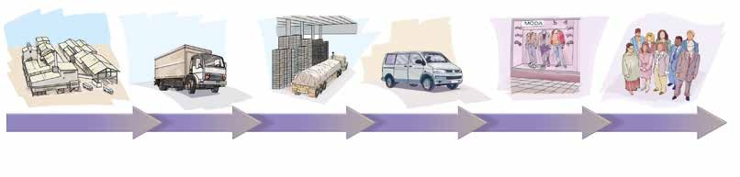

1 La gestión de compras en la pequeña empresa
Caso práctico 5
Un comercio paga de alquiler al año 7.200 € al año. El punto de venta tiene una super- ficie de 150 m², de los cuales dedica 100 m² a productos de limpieza del hogar y 50 m² a higiene personal. El empresario quiere repartir dichos costes entre ambas secciones, atendiendo al criterio de ocupación de la superficie. Calcula el importe que correspon- de a cada sección.
Solución:
100 m²
Porcentaje de ocupación de los productos de limpieza del hogar: ———— × 100 = 66,7%
100 m²
50 m²
Porcentaje de ocupación de los productos de higiene personal: ————— × 100 = 33,3%
150 m²
7.200€ × 66,7
Reparto del coste para los productos de limpieza del hogar: ———————— = 4.800,24€
100
7.200€ × 33,3
Reparto del coste para los productos de limpieza del hogar: ————————— = 2.397,6€
100
5.2. Costes de pedido, almacenaje y distribución
Se consideran costes logísticos los que se originan a lo largo de todo el flujo de las mercan- cías, desde su origen hasta el consumidor final, así como de la información que se genera. En este apartado los abordaremos desde el punto de vista del intermediario, que tiene rela- ción con su proveedor en las compras y con su cliente para las ventas, tal como se muestra en el siguiente esquema.
Fabricante
Intermediario
Comercio
Compra mercancía Transporta a su propio almacén
Almacena
Vende mercancía Transporta al almacén del comerciante
Almacena
Fig. 1.6. Relaciones del intermediario.
Actividades
La tienda de instrumentos musicales MUSICGRAN S.L., compra las trompetas a una empresa intermediaria IMPORT S.A. que los adquiere a la empresa INTRU- MENTS S.A. de EEUU. Realiza el esquema con las relaciones y funciones del inter- mediario con el resto de agentes que intervienen en la cadena de suministro.
La empresa Productos Lácteos S.A. tiene como cliente a la empresa intermediaria Distribuciones Reunidas S.A., que contrata a la agencia de transportes Camino S.L., para abastecer sus almacenes, tiene una almacén propio, distribuye los productos a su cliente Comercios del Este S.A. Comercios del Este dispone de un almacén que posteriormente distribuirá a las tiendas con furgonetas propias; la empresa inter- mediaria contrata para el reparto de sus productos con la agencia Ruta S.A.L.
Indica las relaciones de la empresa intermediaria en el circuito y representa el esquema de la cadena de suministro.
12

Slide 20





La gestión de compras en la pequeña empresa 1
A. Costes de pedido
Cada pedido a un proveedor supone un coste adicional al de la propia mercancía, entre otras razones porque el departamento encargado de las compras incurre en una serie de gastos administrativos por emitir la orden de compra y hacerse cargo de su expedición. En esta partida se contemplan los costes de:
Importante
Los sueldos y salarios son las remuneraciones, fijas y eventua- les, al personal de la empresa en concepto del trabajo desarrollado.
Personal del departamento de compras:
Sueldos y salarios de los trabajadores del departamento de compras destinado a emitir los pedidos y realizar su seguimiento.
Seguridad Social de los trabajadores.
Gastos de personal, como dietas, transporte, comedor, etc.
Administración:
Material de oficina: si depende de la administración general de la empresa, se le asig- nará un porcentaje a los pedidos de la empresa.
Equipos informáticos: en caso de que esté vinculada a la administración general, tam- bién se asignará un porcentaje a los pedidos, correspondientes a la amortización de los mismos, a los costes de financiación, si estos han sido financiados al adquirirlos, a la adquisición de los programas informáticos y software necesario.
Impresos de solicitudes de compra.
Administración general: se contemplará un porcentaje de los costes generales, en este apartado, por las tareas que se realizan en general para todos los departamentos de la empresa correspondientes a la contabilidad, a los pagos y a la gestión en general.
Caso práctico 6
Una empresa de productos alimenticios ha culminado el último ejercicio con los siguientes datos correspondientes al departamento de compras:
Sueldos y salarios:
— Oficial de 1.ª..................................................... 18333,00
— Auxiliar administrativo ...................................... 13687,10
Seguridad Social ................................................. 9606,03 €
Material de oficina ............................................... 2503,13 €
Impresos de solicitudes de compra ..................... 667,50 €
Informática .......................................................... 1426,78 €
Actividades
14. La empresa ILME S.L., du- rante el ejercicio anterior presentaba los elementos de coste siguientes:
Sueldos y salarios de los trabajadores del departamento de compras | 11.550€
El mantenimiento de los medios de transporte | 6.890€
Las primas de segu- ros del almacén | 3.275€
El alquiler de las estanterías del almacén | 11.100€
Seguridad social de los trabajadores del departamento de compras | 3.234€
Alquiler del almacén | 25.200€
Calcula los costes totales de pedido.
Solución
Debemos sumar todos los costes de pedido, incluyendo sueldos y Seguridad Social del personal del departamento de compras, el material de oficina y los impresos, y los cos- tes de informática:
Sueldos y salarios:
— Oficial de 1.ª .................................................. 18333,00 €
— Auxiliar administrativo .................................... 13687,10 €
Seguridad Social .............................................. 9606,03 €
Material de oficina ............................................. 2503,13
Impresos de solicitudes de compra .................... 667,50 €
Informática ......................................................... 1426,78 €
Total costes del pedido ...................................... 46 223,54 €
Calcula los costes de pedido, almacenaje, de distribución y los totales de dicha empresa.
13

Slide 21



1 La gestión de compras en la pequeña empresa
B. Costes de almacenaje
El coste de almacenaje incluye todos los gastos necesarios para mantener los artículos en el almacén. Engloba los siguientes elementos:
Ten en cuenta
La externalización de los servicios logísticos (también conocida con el término anglosajón outsour- cing) es una práctica cada vez más común no solo en el trans- porte y distribución, sino también en actividades de almacenaje y gestión de stocks, así como en tareas relacionadas con las nuevas tecnologías. La primera empresa en recurrir al outsou- rcing de forma estratégica fue Kodak, el gigante de la fotografía, que en 1989 firmó un acuerdo con IBM para externalizar sus sis- temas informáticos.
El coste del edificio destinado a almacén, generado por el hecho de poseer un edificio y utilizarlo para el depósito de las mercancías. Contempla:
El alquiler de la nave.
Los costes de financiación del inmueble.
La amortización, si el edificio es propiedad de la empresa.
El mantenimiento de la nave, es decir, los gastos que se ocasionan por las reparaciones del suelo, paredes, cubierta, etc.
Las primas de seguros que desembolsa la empresa, en conceptos de incendio, robo, etc.
Los tributos que se pagan por el hecho de poseer la nave, por ejemplo, el Impuesto de Bienes Inmuebles (IBI).
El coste de las instalaciones, que comprende las inversiones realizadas en elementos empleados en el recinto donde se almacenan los productos. Incluye:
El alquiler de las estanterías, frigoríficos, etc., en el caso de que no se hayan adquirido por la empresa.
Los costes financieros de estas instalaciones.
La amortización delos anteriores elementos, si son propiedad de la empresa.
Las reparaciones y mantenimiento de dichos componentes, con el fin de que funcio- nen correctamente.
El coste de manutención de las existencias, es decir, del manejo de los productos alma- cenados, constituido por:
El salario, las cotizaciones a la Seguridad Social y el gasto de personal de los operarios del almacén que se encargan del manejo de las mercancías.
El alquiler o la amortización de los vehículos internos de manipulación de las existen- cias, según sean alquilados o propios.
La reparación y mantenimiento de dichos vehículos.
El coste de posesión de las existencias, que se origina por disponer de una gran canti- dad de productos almacenados que suponen una inversión para la empresa. Es el llama- do coste de oportunidad, que es lo que deja de ingresar la empresa al invertir el dinero en stocks y no en otros bienes. Como es difícil estimar este coste, se aplica el interés finan- ciero vigente en ese momento al importe total invertido en los productos almacenados.
Actividades
15. Un comercio de frutas y verduras paga de alquiler al año 9 800 €. El consumo anual de energía eléctrica asciende a 4 620 €. El cri- terio de reparto del alqui- ler es en base a la ocupa- ción del suelo, teniendo en cuenta que la sección de verdura ocupa el 60 %, y la fruta el resto. El consumo de electricidad se distri- buye entre un 55 % para la verdura y el resto para la fruta. Calcula el importe de los costes que corres- ponden a la fruta y a la ver- dura.
C. Costes de distribución
Se refieren principalmente al transporte de las mercancías desde el almacén al distribui- dor. Suelen ser muy significativos dentro de los costes logísticos, y contemplan los siguien- tes conceptos:
Los medios de transporte.
El personal.
El mantenimiento de los medios de transporte.
La amortización de los vehículos, en caso de que sean propiedad de la empresa.
En la mayoría de los casos, el transporte suele ser un servicio prestado por empresas exter- nas especializadas, a las que se le abonaría íntegro el importe de este servicio, que suele calcularse en base a la distancia entre el lugar de emisión y recepción, el peso y volumen de la mercancía adquirida.
14

Slide 22

La gestión de compras en la pequeña empresa 1
Síntesis
Aprovisionamiento
Actividades
Producción
Selección del proveedor
Distribución
Negociación de las condiciones de compra
Compras
Seguimiento del pedido
Almacenamiento
Recepción de mercancía
Gestión de inventario
Recepción de factura
de compra
Funciones
Embalaje
Logística
Planificación de la producción
Transporte
Calidad total
Servicio al cliente
Just in time
Según la variabilidad
Costes fijos
Costes variables
Vinculados a la producción
Costes directos
Costes indirectos
Costes
De pedido
De personal
De administración
De almacenaje
Del edificio destinado a almacén
De almacenaje
De las instalaciones
De manutención de las existencias
De posesión de las exis- tencias
Logísticos
De distribución
De transporte
15

Slide 23


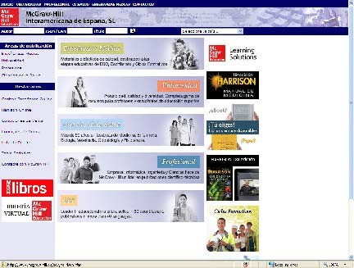
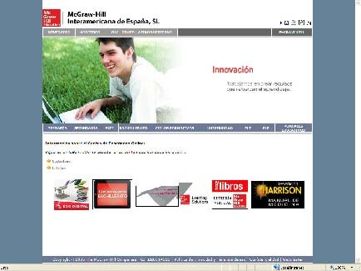
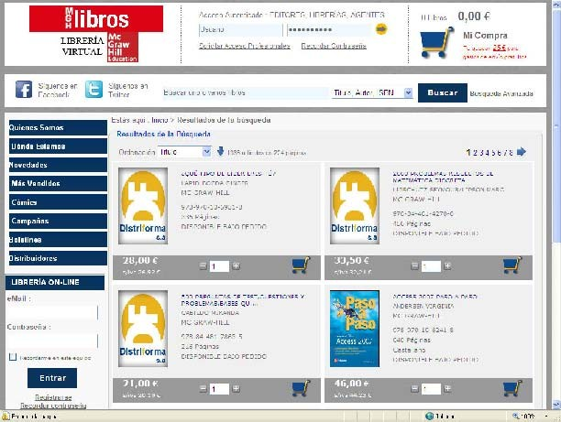
Telf. contacto: 902 656 439 http://mghlibros.distriforma.es/
McGraw-Hill te facilita disponer de tus eBooks y libros
¡No esperes más para tenerlos!
Un sistema rápido y cómodo al recibirlo en tu domicilio Contacta con MGHLibros
www.mcgraw-hill.es / www.mhe.es
Distriforma y MGHLibros: Distribuidor de ebook y venta tradicional
McGraw-Hill y Distriforma colaboran gestionando la librería virtual En esta página web puedes disponer de nuestro fondo actualmente activo

